Slide 1
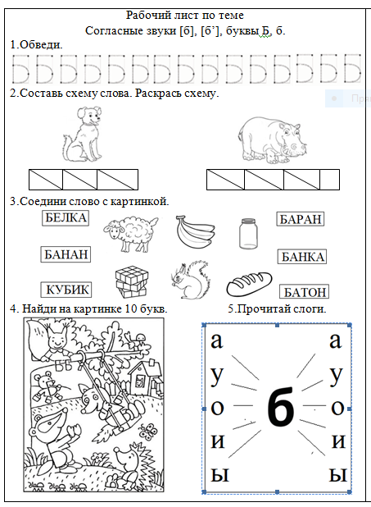
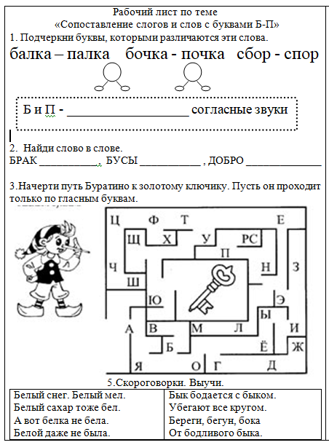
Применение рабочих листов на уроке для организации работы
обучающихся начальной школы
Котомина Лариса Дмитриевна
учитель начальных классов
МОУ Китовская СШ

Slide 2

Знания человека – это капля в море информации.
И поэтому умный отличается от глупого тем, что он
видит это море, а глупый только каплю.
Дарий, персидский царь

Slide 3
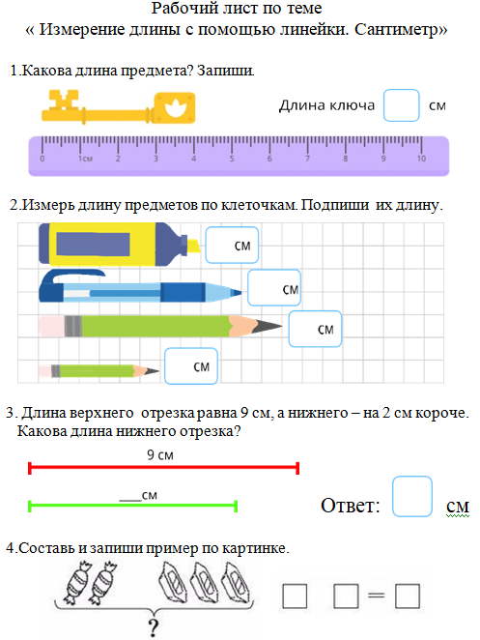
Рабочий лист – это специально
разработанный учителем лист с
заданиями, которые необходимо
выполнить по ходу объяснения
материала или послеизучения
темы.

Slide 4
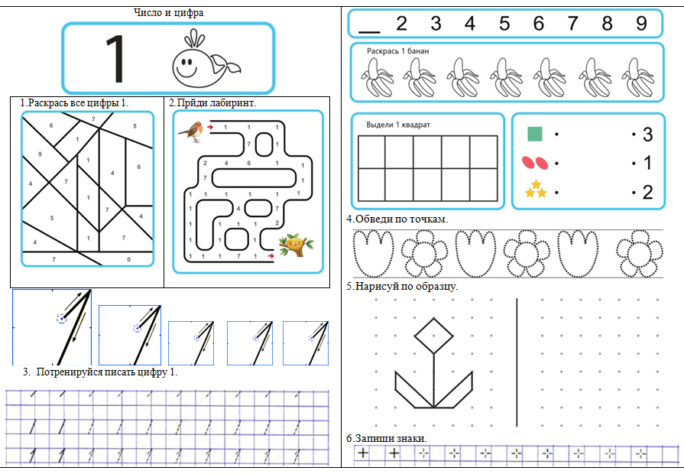
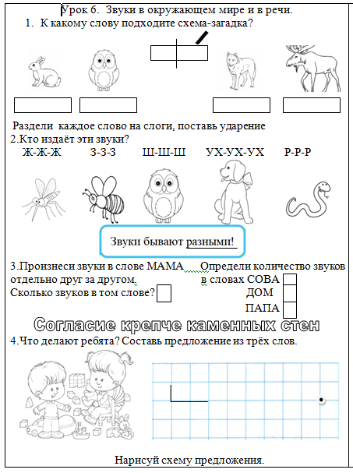
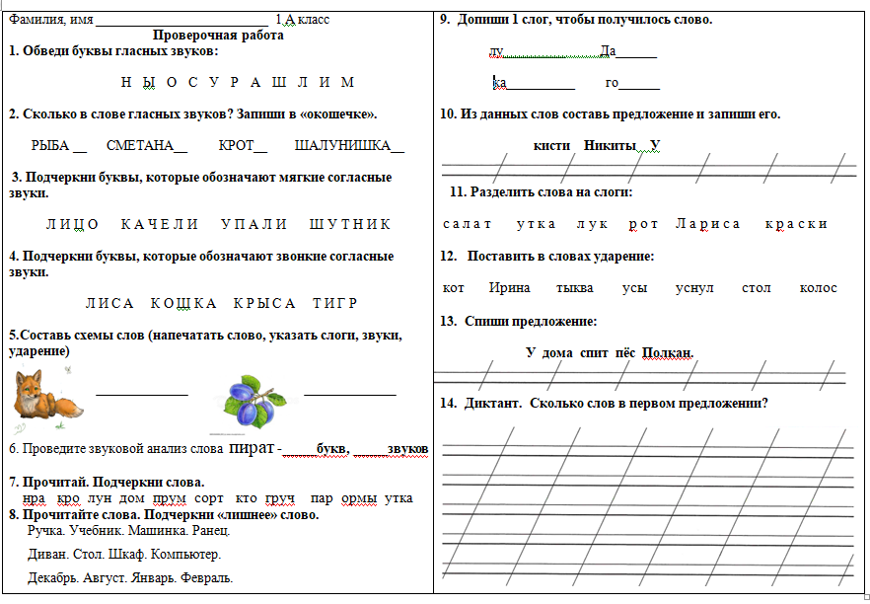
Виды рабочих листов.
Информационные
Интегрированные
Тестовые
3.Интегрированные

Slide 5
Требования к рабочим листам
1.Самостоятельная дидактическая
единица
2. Четкая структура
3. Алгоритм учебных целей и задач
4. Доступность
5. Автономность
6. Направленность

Slide 6
Организуя работу на уроке с рабочим листом, учитель решает несколько педагогических задач:
- Обучения.
- Психологической поддержки.
- Организации учебного процесса.
- Контроля. Оценки.
- Организации дистанционного обучения.
- Формирования предметных знаний и общеучебных умений.
- Развития внимания, мышления.

Slide 7
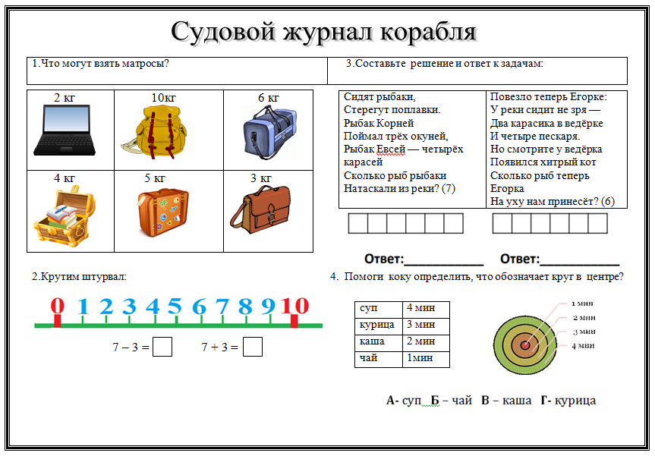
Используя печатный рабочий лист мы предъявляем ученику видимую и понятную структуру урока:
перед ним лист, который в процессе обучения обрастёт результатом его работы.
Учитель может поставить отметку за работу
на уроке, основываясь на качестве заполнения листа.

Slide 8
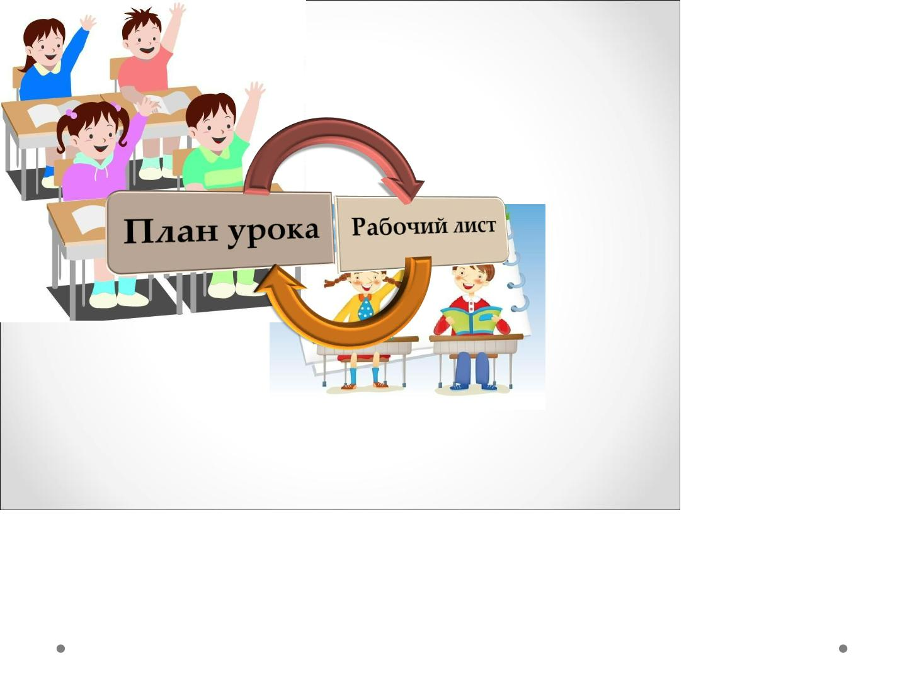

Slide 9
Достоинства
✓
✓
✓
✓
✓
✓
При составлении рабочих листов есть возможность
включать задания разного уровня и вида;
Учитель может, комбинируя или заменяя задания на
листах, использовать материал на уроках повторения;
вовлеченность каждого ученика в активную
деятельность;
повышение концентрации внимания обучающихся на
изучаемом материале;
облегчение запоминания материала за счет
активизации всех видов памяти;
возможность проработать материал дома (в т.ч. в
процессе дистанционного обучения).

Slide 10
Недостатки
Большое количество бумаги и краски.

Slide 11
«Самое прекрасное зрелище на
свете – это вид ребёнка, уверенно
идущего по жизненной дороге
после того, как вы показали ему
путь.»
Конфуций

